Slide 1
CHAPTER 3
運用財務報表
Working with Financial Statements
從報表數字，理解經營表現與成長能力
Ross, Westerfield & Jordan
Essentials of Corporate Finance, 11th Edition
財務金融概論 Chapter 3

Slide 2
Opening Discussion
獲利較高的公司，表現一定較好嗎？
案例 | 甲公司 | 乙公司
銷貨收入 Sales | 1,000 萬元 | 5,000 萬元
淨利 Net Income | 100 萬元 | 200 萬元
淨利率 Profit Margin | 10% | 4%
乙公司的淨利較高，甲公司每 1 元營收留下的淨利較多。
財務金融概論 Chapter 3

Slide 3
3.1 Standardized Financial Statements
共同比財務報表
為何標準化？
公司規模、成長階段與報表幣別不同，直接比較金額容易失焦。
共同比資產負債表 Common-Size Balance Sheet
每個項目 ÷ 總資產 × 100%，觀察資產配置與資金來源。
共同比損益表 Common-Size Income Statement
每個項目 ÷ 銷貨收入 × 100%，觀察每 1 元營收的成本與獲利。
財務金融概論 Chapter 3

Slide 4
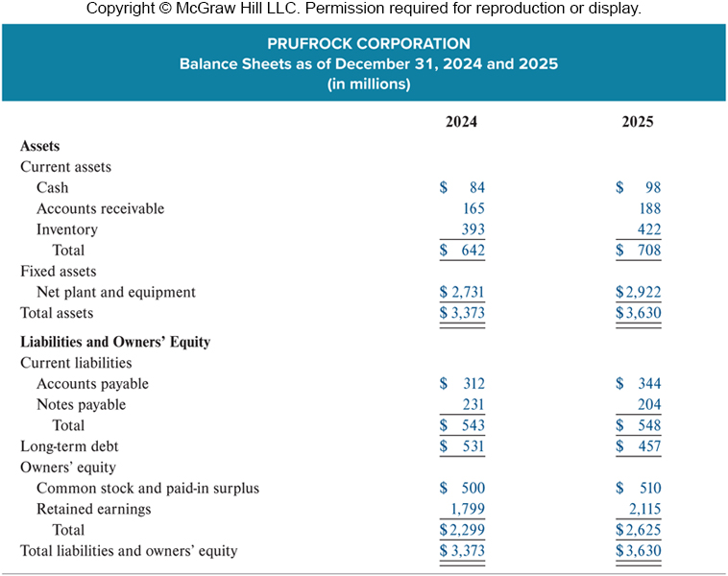
3.1 Case Data
Prufrock：資產端資料
財務金融概論 Chapter 3

Slide 5
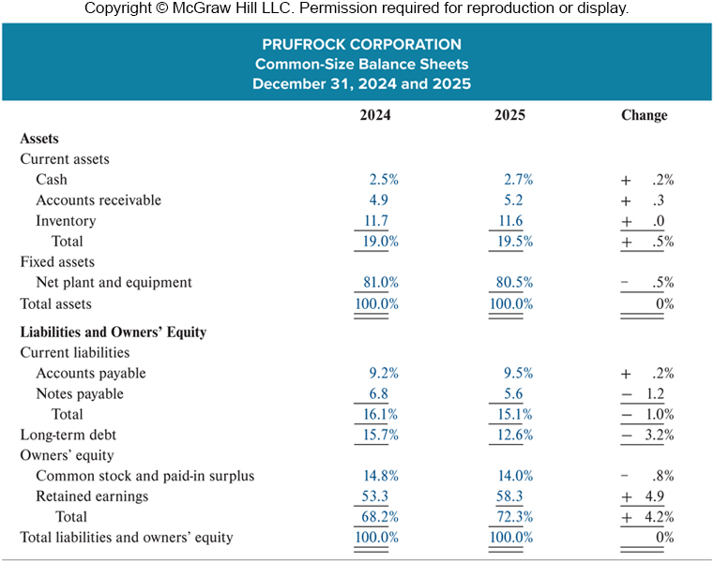
3.1 Common-Size Balance Sheets
共同比資產負債表的判讀
權益比重提高、負債比重降低，仍須搭配獲利與現金流量判斷。
財務金融概論 Chapter 3

Slide 6
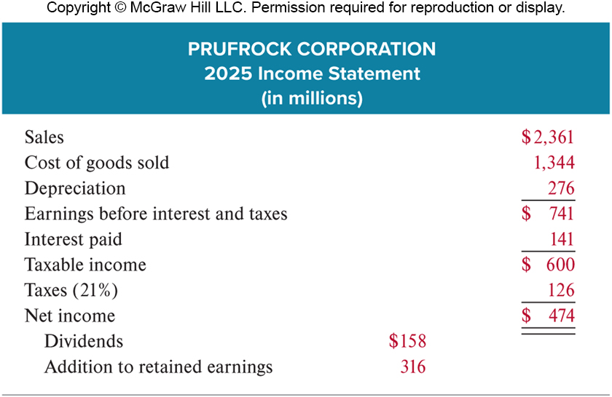
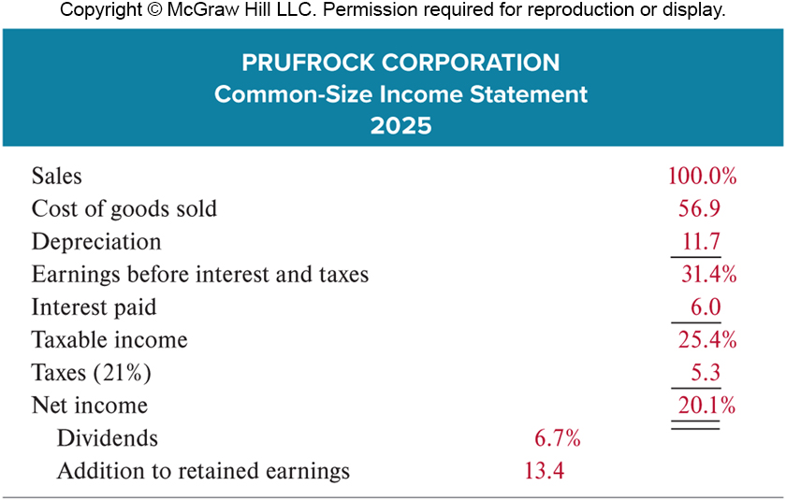
3.1 Common-Size Income Statements
共同比損益表：每 1 元營收留下多少？
每 1 元銷貨收入，約有 0.201 元成為淨利。
財務金融概論 Chapter 3

Slide 7
3.2 Ratio Analysis
五大類財務比率
類別 | 關鍵名詞 | 核心問題
短期償債能力 | Liquidity Ratios 流動比率 | 近期帳款付得出來嗎？
長期償債與槓桿 | Financial Leverage Ratios 財務槓桿比率 | 負債壓力有多大？
資產管理與週轉 | Asset Management / Turnover Ratios 週轉率 | 資產運用是否有效率？
獲利能力 | Profitability Ratios 獲利率 | 營收與投入產生多少淨利？
市場價值 | Market Value Ratios 市場價值比率 | 市場如何評價公司？
財務金融概論 Chapter 3

Slide 8
3.2 Current Ratio
流動比率
流動比率 = 流動資產 CA ÷ 流動負債 CL
708 ÷ 548 = 1.29 倍
數值意義
每 1 元流動負債，對應約 1.29 元流動資產可以支付。
淨營運資本 NWC = 708 − 548 = 160。
判讀重點
較高通常代表短期緩衝較多，也可能來自過多存貨或收不回的應收帳款。
公司以長期舉債方式募集資金，使得現金增加，流動負債不受影響，提高流動比率。
是否足夠，還要看產業、收付款時間及可動用額度。
財務金融概論 Chapter 3

Slide 9
3.2 Example 3.1: Current Events
交易對流動比率的影響：償還短期負債
問題：公司償還部分供應商貨款及短期債權人的款項，流動比率會如何變化？
以現金償還流動負債時，流動資產與流動負債會同額減少。
原本的情況 | 償還現金 1 元之前 | 償還現金 1 元之後
流動資產 4 元，流動負債 2 元 原本流動比率 > 1 | 4 ÷ 2 = 2 倍 | (4 − 1) ÷ (2 − 1) = 3 倍，上升
流動資產 2 元，流動負債 4 元 原本流動比率 < 1 | 2 ÷ 4 = 1/2 倍 | (2 − 1) ÷ (4 − 1) = 1/3 倍，下降
結論：流動比率會朝「遠離 1」的方向變動。
原本大於 1，償還後會更大。原本小於 1，償還後會更小。
財務金融概論 Chapter 3

Slide 10
3.2 Example 3.1: Current Events
交易對流動比率的影響：買進與賣出存貨
情況二：公司以現金購買存貨，流動比率會如何變化？
現金減少，存貨增加，兩者金額相同。
流動資產總額不變，流動負債也不變，因此流動比率不變。
情況三：公司出售商品，流動比率會如何變化？
存貨通常按成本入帳，售價通常高於成本，兩者差額為加價。
收到的現金或增加的應收帳款，大於減少的存貨帳面金額。
流動資產增加，流動負債不變，因此流動比率通常上升。
上述判讀假設其他項目不變，且出售存貨的售價高於成本。
財務金融概論 Chapter 3

Slide 11
3.2 Quick Ratio / Cash Ratio
速動比率與現金比率
比率 | 公式與計算 | 結果
速動比率 Quick / Acid-Test Ratio | (CA − Inventory) ÷ CL (708 − 422) ÷ 548 | 0.52 倍
現金比率 Cash Ratio | Cash ÷ CL 98 ÷ 548 | 0.18 倍
為何排除存貨？
存貨需要出售才能變現，可能有滯銷、過時或跌價問題。
本案例的訊息
流動比率 1.29 倍，但排除存貨後降到 0.52 倍，短期償債能力依賴存貨變現。
再排除應收帳款
現金比率對於非常短期限的債權人會有興趣。
財務金融概論 Chapter 3
12

Slide 12
3.2 Current Ratio versus Quick Ratio
流動比率與速動比率：公司比較
公司 | 流動比率 Current Ratio | 速動比率 Quick Ratio
沃爾瑪 Walmart | 0.80 倍 | 0.23 倍
萬寶華 ManpowerGroup | 1.44 倍 | 1.44 倍
Walmart：流動資產中的存貨占比較高
流動比率為 0.80 倍，扣除存貨後的速動比率僅 0.23 倍。
ManpowerGroup：幾乎沒有存貨
扣除存貨前後差異很小，因此流動比率與速動比率皆為 1.44 倍。
重點：搭配速動比率，觀察短期償債能力對存貨變現的依賴。
財務金融概論 Chapter 3

Slide 13
3.2 Financial Leverage Ratios
總負債比率、負債權益比、權益乘數
用以接露公司償還長期債務的能力。
這類比率稱為財務槓桿比率 (Financial Leverage Ratio)。
比率 | 公式與計算 | 解釋
總負債比率 Total Debt Ratio | TD ÷ TA = 1,005 ÷ 3,630 = 27.69% | 公司每 100 元資產中，有 27.69 元由負債支應
負債權益比 Debt–Equity Ratio | TD ÷ TE = 1,005 ÷ 2,625 = 0.38 倍 | 股東每提供 1 元資金，公司就搭配 0.38 元負債
權益乘數 Equity Multiplier, EM | TA ÷ TE = 3,630 ÷ 2,625 = 1.38 倍 | 股東每提供 1 元資金，公司就能支撐 1.38 元資產
EM = 1 + TD ÷ TE 股東的 1 元，加上負債的 0.38 元，合計支撐 1.38 元資產
TD 包含流動負債與長期負債。
財務金融概論 Chapter 3

Slide 14
3.2 Interest and Cash Coverage
利息保障倍數與現金保障倍數
公司用來支應利息的獲利，相當於利息費用的幾倍？
比率 | 公式與計算 | 解釋
利息保障倍數 Times Interest Earned, TIE | EBIT ÷ Interest 741 ÷ 141 = 5.26 倍 | 每需要支付 1 元利息，公司有 5.26 元的 EBIT 作為支應基礎
現金保障倍數 Cash Coverage Ratio | (EBIT + Depreciation) ÷ Interest (741 + 276) ÷ 141 = 7.21 倍 | 每需要支付 1 元利息，公司有 7.21 元折舊前的 EBIT 作為支應基礎
為何加回折舊？
折舊會減少帳面盈餘，但公司當期不會因為「認列折舊」而支付現金，因此加回折舊，可以較接近觀察公司支應利息的現金產生能力。
保障倍數的限制
加回折舊後仍未扣稅、營運資本投入與資本支出，不能直接視為實際可支配現金。
一般而言，倍數愈高，支付利息的緩衝愈大；但這兩項指標都只衡量利息的保障，仍需另外評估到期本金的償還能力。
財務金融概論 Chapter 3

Slide 15
3.2 Inventory Management
存貨週轉率與存貨天數
存貨週轉率 Inventory Turnover = COGS ÷ Inventory
1,344 ÷ 422 = 3.18 次
存貨天數 Days’ Sales in Inventory, DSI
365 ÷ 存貨週轉率 = 365 × 422 ÷ 1,344 = 114.61 天。
判讀重點
週轉加快可能減少積壓與資金占用，但過低的存貨也可能造成缺貨。
財務金融概論 Chapter 3

Slide 16
3.2 Days’ Sales in Inventory
存貨天數：汽車業的例子
存貨天數表示：按當時的銷售速度，現有庫存可支應幾天的銷售？
產業、公司或車型 | 2020 年初 | 2021 年初
汽車產業整體（汽車與卡車） | — | 70 天
通用汽車 General Motors, GM | — | 57 天
福特 Ford：F-150 車型 | 108 天 | 57 天
GM 的 57 天代表什麼？
假設不再補貨，且維持當時的銷售速度，現有庫存約需 57 天售完。
歷史參考：汽車業過去通常將約 60 天的庫存供應量視為正常水準。
用途：協助車廠規劃行銷活動、生產數量與庫存。
財務金融概論 Chapter 3

Slide 17
3.2 Receivables Management
應收帳款周轉率與收款天數
應收帳款周轉率 Receivables Turnover = Sales ÷ Accounts Receivable
2,361 ÷ 188 = 12.56 次
應收帳款天數 Days’ Sales in Receivables, DSO
365 ÷ 12.56 = 29.06 天，亦稱平均收款期間 (Average Collect Period, ACP)。
判讀重點
一般信用條件為 30 天，約 29 天可作為初步觀察比較。
財務金融概論 Chapter 3

Slide 18
3.2 Payables Management
應付帳款週轉與付款天數
應付帳款週轉率 Payables Turnover = COGS ÷ Accounts Payable
1,344 ÷ 344 = 3.91 次
應付帳款天數 Days’ Costs in Payables
365 ÷ 3.91 = 93.42 天。
判讀重點
付款較慢可能來自較佳信用條件，也可能反映資金壓力。
財務金融概論 Chapter 3

Slide 19
3.2 Asset Utilization
總資產週轉率與資本密集度
總資產週轉率 Total Asset Turnover, TAT = Sales ÷ Total Assets
2,361 ÷ 3,630 = 0.6504 次
總資產週轉率 Total Asset Turnover
每 1 元資產，一年產生約 0.65 元銷貨收入。
資本密集度 Capital Intensity Ratio
TA ÷ Sales = 1 ÷ TAT = 1.5375。
每創造 1 元銷貨收入，就必須投入 1.54 元於資產上。
財務金融概論 Chapter 3
19

Slide 20
3.2 Interpreting Total Asset Turnover
總資產周轉率：高低背後的資產狀況
總資產周轉率（Total Asset Turnover）＝ 銷貨收入 ÷ 總資產
比較項目 | 持有老舊資產的公司 | 剛購入大量新設備的公司
資產狀況 | 資產接近提列完折舊， 設備也可能已經過時。 | 新設備剛投入使用。
資產帳面價值 | 較低。 | 較高。
比率可能的表現 | 分母較小， 總資產周轉率可能較高。 | 分母較大， 總資產周轉率可能較低。
進一步判讀 | 可能很快需要大額資本支出， 汰換老舊設備。 | 新設備可能比競爭者的設備 更有效率、更有生產力。
重點：周轉率較高未必代表經營較好，較低也未必代表效率較差。
判讀時應搭配設備新舊、折舊程度、產能利用情況與未來資本支出。
財務金融概論 Chapter 3

Slide 21
3.2 Profitability Ratios
淨利率、ROA 與 ROE
指標 | 公式與計算 | 解釋
淨利率 (邊際獲利) Profit Margin, PM | NI ÷ Sales = 474 ÷ 2,361 = 20.08% | 公司每賣出 100 元商品，扣除所有費用後，留下 20.08 元淨利
資產報酬率 Return on Assets, ROA | NI ÷ TA = 474 ÷ 3,630 = 13.06% | 運用 100 元資產，一年可產生 13.06 元淨利
權益報酬率 Return on Equity, ROE | NI ÷ TE = 474 ÷ 2,625 = 18.06% | 每 100 元股東權益，一年產生 18.06 元淨利
降價與淨利率
降低售價通常能增加銷售量，但也可能使淨利率下降。
總獲利與營運現金流量 (Operating Cash Flow) 可能增加，也可能減少，取決於銷量增加能否彌補降價的影響。
因此，淨利率下降未必是壞事，仍須觀察整體獲利與現金流量。
財務金融概論 Chapter 3

Slide 22
3.2 Accounting Return and Investor Return
ROE 與股票投資報酬率
持有期間報酬率 = (期末股價 − 期初股價 + 每股股利) ÷ 期初股價
觀念 | 衡量對象 | 分母
ROE | 企業用帳面股東權益產生的淨利 | 帳面股東權益
股票持有期間報酬率 | 投資人的股利收入與股價變動 | 投資人買入股價
ROE 18.06%，不代表買入股票的投資人當年就賺 18.06%。
財務金融概論 Chapter 3

Slide 23
3.2 EPS and Price–Earnings Ratio
每股盈餘與本益比
每股盈餘 Earnings Per Share, EPS = Net Income ÷ Shares Outstanding
474 百萬美元 ÷ 33 百萬股 = 每股 14.36 美元
本益比 Price–Earnings Ratio, P/E
假設年底股價每股 115 美元。
P/E = 股價 ÷ EPS = 115 ÷ (474 ÷ 33) = 8.01 倍。
數值意義與限制
市場為每 1 元當期盈餘支付約 8.01 元。
高 P/E 可能反映成長期待，也可能來自當期盈餘偏低。
財務金融概論 Chapter 3
24

Slide 24
3.2 P/S and Market-to-Book Ratio
股價營收比與股價淨值比
比率 | 計算 | 解釋
股價營收比 Price–Sales, P/S | 市值 ÷ 銷貨收入 (115 × 33) ÷ 2,361 = 1.61 倍 | 每創造 1 元年度營收，市場願意給予 1.61 元的股票市值
每股帳面價值 Book Value per Share | 股東權益 ÷ 股數 2,625 ÷ 33 = 79.55 美元／股 | 按帳面金額計算，公司資產扣除負債後，每股股票對應 79.55 元的股東權益
股價淨值比 Market-to-Book, P/B | 股價 ÷ 每股帳面價值 115 ÷ 79.55 = 1.45 倍 | 每股帳面股東權益為 79.55 元，市場願意以 115 元交易，相當於帳面價值的 1.45 倍
P/S 可避開負 EPS 的問題，但仍須評估公司能否把營收轉為獲利。
財務金融概論 Chapter 3

Slide 25
3.2 Enterprise Value, EV
企業價值
EV = 負債帳面價值 + 股票市值 − 現金
(548 + 547) + (115 × 33) − 98 = 4,702
要衡量什麼？
估計公司營運資產的市場價值，從權益與負債的價值合計，再扣除現金。
企業價值為何扣除現金？
現金可以單獨計價，現金本身已是貨幣資產，扣除後較能聚焦營運資產的價值。
以收購角度來看，若已市價取得公司並承擔負債，收購價 = (EV + 現金) − 負債，EV 則代表真正企業價值
財務金融概論 Chapter 3

Slide 26
3.2 Enterprise Value–EBITDA Ratio
EV／EBITDA 倍數
EV／EBITDA = Enterprise Value ÷ EBITDA
4,702 ÷ (741 + 276) = 4.62 倍
EBITDA 是什麼？
Earnings Before Interest, Taxes, Depreciation and Amortization。
息前、稅前、折舊及攤銷前盈餘。本例無另列攤銷，EBITDA = 1,017。
數值意義
這項比率與本益比相似，但它連結了所有營運資產的價值 (即企業價值) 與這些資產產生的營運現金流量 (EBITDA) 指標。
公司每年產生 1 元 EBITDA，市場就給予其企業價值約 4.62 元的估值。
財務金融概論 Chapter 3

Slide 27
3.3 The DuPont Identity
杜邦恆等式：拆解 ROE
ROE = 淨利率 × 總資產周轉率 × 權益乘數
NI ÷ TE = (NI ÷ Sales) × (Sales ÷ TA) × (TA ÷ TE)
構成要素 | 衡量內容 | 管理問題
Profit Margin | 營運獲利效率 | 每 1 元營收留下多少淨利？
Total Asset Turnover | 資產使用效率 | 每 1 元資產創造多少營收？
Equity Multiplier | 財務槓桿 | 每 1 元權益支撐多少資產？
財務金融概論 Chapter 3
29
Notes:
建議 3 分鐘，課程累計 56–59 分鐘。
來源：式3.23。用約分說明Sales與TA消去，剩NI/TE。ROA=PM×TAT，ROE=ROA×EM。
主要來源：Ross, Westerfield & Jordan, Essentials of Corporate Finance, 11th ed., Chapter 3。整合附件2025R投影片及Instructor Manual；以第11版概念與原始數值為準。

Slide 28
3.3 DuPont Calculation
Prufrock 的杜邦分析
ROE = 20.0762% × 0.6504 × 1.3829
ROE = 18.06%
資產報酬的來源
PM × TAT = 13.06% = ROA。
銷貨淨利率約 20.08%，總資產每年周轉約 0.65 次。
槓桿的作用
ROA × EM = 18.06% = ROE。
槓桿放大權益報酬，也增加利息與償債壓力。
財務金融概論 Chapter 3
30
Notes:
建議 2 分鐘，課程累計 59–61 分鐘。
所有運算用原始474、2361、3630、2625，畫面僅顯示近似值。NI為正時ROE>ROA；若虧損，正權益下槓桿也會放大負報酬。提高借款不保證淨利保持不變。
主要來源：Ross, Westerfield & Jordan, Essentials of Corporate Finance, 11th ed., Chapter 3。整合附件2025R投影片及Instructor Manual；以第11版概念與原始數值為準。

Slide 29
3.3 DuPont Comparison
相同 ROE，經營模式可能完全不同
自編案例 | 淨利率 PM | 周轉率 TAT | 權益乘數 EM | ROE
甲公司 | 10% | 1.0 次 | 2.0 倍 | 20%
乙公司 | 5% | 2.0 次 | 2.0 倍 | 20%
丙公司 | 5% | 1.0 次 | 4.0 倍 | 20%
甲靠較高利潤，乙靠較快周轉，丙採較高槓桿。
財務金融概論 Chapter 3
31
Notes:
建議 2 分鐘，課程累計 61–63 分鐘。
教學自編比較，三家ROE都為20%。引導學生問資產與產業是否可比、槓桿風險是否不同。相同ROE不代表品質、風險或企業價值相同。
主要來源：Ross, Westerfield & Jordan, Essentials of Corporate Finance, 11th ed., Chapter 3。整合附件2025R投影片及Instructor Manual；以第11版概念與原始數值為準。

Slide 30
Practice 2 DuPont Diagnosis
課堂討論：ROE 上升的原因
自編案例 | 去年 | 今年
淨利率 | 8% | 6%
總資產周轉率 | 1.5 次 | 1.5 次
權益乘數 | 2.0 倍 | 3.0 倍
ROE | 24% | 27%
討論
ROE 提高，是否表示營運能力改善？
參考判讀
淨利率下降、周轉不變，ROE 提高來自槓桿上升。
應追問負債成本與未來償債能力。
財務金融概論 Chapter 3
32
Notes:
建議 2 分鐘，課程累計 63–65 分鐘。
先停留在數字，請學生用杜邦逐項解釋。去年0.08×1.5×2=.24，今年.06×1.5×3=.27。本頁含參考答案，可用按頁講解或先口頭提問。
主要來源：Ross, Westerfield & Jordan, Essentials of Corporate Finance, 11th ed., Chapter 3。整合附件2025R投影片及Instructor Manual；以第11版概念與原始數值為準。

Slide 31
3.4 Payout and Retention
股利支付率與盈餘保留率
股利支付率 = Cash Dividends ÷ Net Income
158 ÷ 474 = 33.33%
盈餘保留率 Retention / Plowback Ratio, b
b = 新增保留盈餘 ÷ NI = 316 ÷ 474 = 66.67%。
在本章簡化設定下，b = 1 − 股利支付率。
分母與分子要分清楚
分子用「本期新增保留盈餘」316，並非期末累積保留盈餘 2,115。
保留盈餘是權益項目，不能當作帳上現金餘額。
財務金融概論 Chapter 3
33
Notes:
建議 2 分鐘，課程累計 65–67 分鐘。
來源：式3.24與3.25。本題NI=股利+新增保留盈餘。虧損、過往盈餘分配、其他權益調整等情況，簡單比率可能失去一般解釋，模型使用時需先檢查。
主要來源：Ross, Westerfield & Jordan, Essentials of Corporate Finance, 11th ed., Chapter 3。整合附件2025R投影片及Instructor Manual；以第11版概念與原始數值為準。

Slide 32
3.4 Internal Growth Rate, IGR
內部成長率
IGR = (ROA × b) ÷ (1 − ROA × b)
(13.0579% × 66.6667%) ÷ (1 − 13.0579% × 66.6667%) = 9.54%
融資限制
成長所需資金全部來自內部保留盈餘。
不新增借款，也不發行新股。
模型意義
在目前獲利與保留政策等假設下，不依賴外部融資的最大成長率。
銷售成長需搭配資產投入，並假設資產使用效率維持。
財務金融概論 Chapter 3
34
Notes:
建議 3 分鐘，課程累計 67–70 分鐘。
來源：式3.26。用未四捨五入值ROA=474/3630、b=316/474，乘積316/3630；IGR=316/3314=9.5353%。期末數公式的意義稍後專頁說明。這是模型推算，不是未來成長預測。
主要來源：Ross, Westerfield & Jordan, Essentials of Corporate Finance, 11th ed., Chapter 3。整合附件2025R投影片及Instructor Manual；以第11版概念與原始數值為準。

Slide 33
3.4 Sustainable Growth Rate, SGR
可持續成長率
SGR = (ROE × b) ÷ (1 − ROE × b)
(18.0571% × 66.6667%) ÷ (1 − 18.0571% × 66.6667%) = 13.69%
融資限制
不發行新股，但允許新增借款，以維持固定負債權益比。
模型意義
保留盈餘增加權益，再搭配相應負債，支應更大的資產與營收。
此處 sustainable 指財務政策可維持，與 ESG 的永續概念不同。
財務金融概論 Chapter 3
35
Notes:
建議 3 分鐘，課程累計 70–73 分鐘。
來源：式3.27。SGR=316/(2625-316)=13.6856%。財務政策、資產效率、利潤與保留率假設維持。新增借款使可用資金較IGR多。不要把可持續誤讀成不用任何外部資金。
主要來源：Ross, Westerfield & Jordan, Essentials of Corporate Finance, 11th ed., Chapter 3。整合附件2025R投影片及Instructor Manual；以第11版概念與原始數值為準。

Slide 34
3.4 IGR versus SGR
兩種成長率的融資條件
條件 | 內部成長率 IGR | 可持續成長率 SGR
保留盈餘 | 使用 | 使用
新增借款 | 不使用 | 使用，以維持固定 D/E
發行新股 | 不使用 | 不使用
相關報酬率 | ROA | ROE
Prufrock 計算結果 | 9.54% | 13.69%
假設 ROA、ROE 與 b 為正且公式分母為正，此例 SGR 高於 IGR。
財務金融概論 Chapter 3
36
Notes:
建議 2 分鐘，課程累計 73–75 分鐘。
來源：課本Table3.10。一般正獲利、正權益、有負債案例下ROE>ROA，因此SGR>IGR；零負債時可能相同。不是不受限制的無限成長。
主要來源：Ross, Westerfield & Jordan, Essentials of Corporate Finance, 11th ed., Chapter 3。整合附件2025R投影片及Instructor Manual；以第11版概念與原始數值為準。

Slide 35
3.4 Determinants of Growth
影響成長能力的四項因素
因素 | 可行方向 | 需要一起評估
獲利效率 Profit Margin | 改善售價組合、成本與費用 | 調價可能影響需求
資產效率 Total Asset Turnover | 減少閒置或改善存貨與收款 | 過度精簡可能影響營運
財務政策 Financial Policy | 在可承受範圍調整負債比 | 利息、再融資與違約風險
股利政策 Dividend Policy | 提高保留率，增加內部資金 | 股東需求與再投資效益
若目標成長率高於 SGR，需調整政策、效率、外部權益或成長目標。
財務金融概論 Chapter 3
37
Notes:
建議 2 分鐘，課程累計 75–77 分鐘。
來源：課本3.4四項成長因素。SGR是政策一致性的檢查工具，不是要求企業一律增加借款或減少股利。新增投資仍應創造價值。
主要來源：Ross, Westerfield & Jordan, Essentials of Corporate Finance, 11th ed., Chapter 3。整合附件2025R投影片及Instructor Manual；以第11版概念與原始數值為準。

Slide 36
3.4 A Note on Growth Calculations
期初與期末權益：成長公式的差異
自編簡例 | 以期初權益計算 | 以期末權益計算
淨利 NI = 20，b = 60% | 期初權益 E₀ = 80 | 期末權益 E₁ = 92
ROE | 20 ÷ 80 = 25% | 20 ÷ 92 = 21.7391%
對應成長公式 | g = ROE₀ × b | g = (ROE₁ × b) ÷ (1 − ROE₁ × b)
成長率 | 25% × 60% = 15% | 13.0435% ÷ 86.9565% = 15%
同一組資料，口徑搭配正確才會得到相同答案。
財務金融概論 Chapter 3
38
Notes:
建議 2 分鐘，課程累計 77–79 分鐘。
改編課本3.4期初期末討論，假設無新增權益、無其他權益調整，E1=80+20×.6=92。這裡不要用Prufrock期初2299核對，因其另有新增股本10。平均權益需另用相應公式，不能直接套本章期末式。
主要來源：Ross, Westerfield & Jordan, Essentials of Corporate Finance, 11th ed., Chapter 3。整合附件2025R投影片及Instructor Manual；以第11版概念與原始數值為準。

Slide 37
3.5 Using Financial Statement Information
財務報表分析的使用者
使用情境 | 主要關心的問題
內部績效評估 | 部門表現如何？獎酬指標是否合理？
內部規劃 | 成長需要多少資產與融資？
銀行與債權人 | 利息與到期本金能否償還？
供應商與客戶 | 交易對象能否持續履約？
股東與投資人 | 獲利品質、風險與價值是否合理？
財務金融概論 Chapter 3
39
Notes:
建議 1 分鐘，課程累計 79–80 分鐘。
來源：課本3.5。分析目的決定關注的比率。績效指標可能影響管理者行為，因此避免只用單一比率評估全部表現。
主要來源：Ross, Westerfield & Jordan, Essentials of Corporate Finance, 11th ed., Chapter 3。整合附件2025R投影片及Instructor Manual；以第11版概念與原始數值為準。

Slide 38
3.5 Benchmarking
比較基準：趨勢與同業
時間趨勢分析 Time-Trend Analysis
比較同一家公司的多期表現，觀察方向與轉折。
比率惡化是進一步調查的起點，原因可能是策略或營運結構改變。
同業比較 Peer Group Analysis
選擇產品、市場、資產結構與經營方式相近的公司。
產業分類 SIC / NAICS 可協助篩選，仍須檢查實質可比性。
目標同業 Aspirant Group
也可與希望追上的優良同業比較，評估差距與改善方向。
財務金融概論 Chapter 3
40
Notes:
建議 2 分鐘，課程累計 80–82 分鐘。
來源：課本3.5。避免直接拿銀行和製造業比流動比率。產業平均亦可能受樣本、規模與極端值影響，必要時比較中位數與分布。分類制度為課本內容，未提供最新代碼表。
主要來源：Ross, Westerfield & Jordan, Essentials of Corporate Finance, 11th ed., Chapter 3。整合附件2025R投影片及Instructor Manual；以第11版概念與原始數值為準。

Slide 39
3.5 Problems with Financial Analysis
財報分析的限制
限制 | 可能造成的判讀問題
跨產業、多角化或跨國經營 | 同業不容易選，單一平均值未必適合
會計政策與估計不同 | 折舊、存貨與收入認列會改變比率
財年結束日與季節性不同 | 年底餘額未必代表全年一般水準
一次性損益與資本結構變動 | 高淨利或高 ROE 可能難以持續
帳面值與市場價值不同 | 低帳面資產或低權益會放大部分比率
比率提供線索。可靠判斷還需要附註、現金流量與營運背景。
財務金融概論 Chapter 3
41
Notes:
建議 2 分鐘，課程累計 82–84 分鐘。
來源：課本3.5。權益很小或為負時，ROE及D/E可能極大或失去通常意義。資料品質與計算定義也會影響可比性。
主要來源：Ross, Westerfield & Jordan, Essentials of Corporate Finance, 11th ed., Chapter 3。整合附件2025R投影片及Instructor Manual；以第11版概念與原始數值為準。

Slide 40
Practice 3 自編案例
綜合練習：成長需要哪些資金？
某公司資料（萬元） | 金額
銷貨收入／淨利 | 2,000 ／ 160
總資產／總負債／股東權益 | 1,600 ／ 800 ／ 800
本期現金股利 | 64
計算與判斷
① 以杜邦恆等式核對 ROE。
② 求保留率 b、IGR 與 SGR。
③ 目標成長 15%，目前政策是否足以支應？
財務金融概論 Chapter 3
42
Notes:
建議 3 分鐘，課程累計 84–87 分鐘。
學生兩人討論。所有存量採期末，假設維持利潤、周轉與股利政策，SGR維持固定D/E。要求學生除數值外，說明是否允許新增債務。
主要來源：Ross, Westerfield & Jordan, Essentials of Corporate Finance, 11th ed., Chapter 3。整合附件2025R投影片及Instructor Manual；以第11版概念與原始數值為準。

Slide 41
Practice 3 Answers
綜合練習解答
項目 | 計算與答案
杜邦核對 | PM = 8%，TAT = 1.25，EM = 2 ROE = 8% × 1.25 × 2 = 20%
盈餘保留率 | b = (160 − 64) ÷ 160 = 60%
內部成長率 | ROA = 10% IGR = 0.10 × 0.60 ÷ (1 − 0.10 × 0.60) = 6.38%
可持續成長率 | SGR = 0.20 × 0.60 ÷ (1 − 0.20 × 0.60) = 13.64%
15% 高於 SGR 13.64%，需調整政策、效率或引入新股權資金。
財務金融概論 Chapter 3
43
Notes:
建議 2 分鐘，課程累計 87–89 分鐘。
目標超過SGR時，不能只說多借款即可且仍固定D/E。在原政策下資金不足，可提高保留率、改善PM或TAT、提高允許槓桿、發行新股或下修成長目標。
主要來源：Ross, Westerfield & Jordan, Essentials of Corporate Finance, 11th ed., Chapter 3。整合附件2025R投影片及Instructor Manual；以第11版概念與原始數值為準。

Slide 42
Chapter 3 Review
本章重點整理
報表比較
共同比報表把金額轉成結構，財務比率把數字連成經營問題。
報酬來源
ROA = PM × TAT。
ROE = PM × TAT × EM，須同時辨認效率與槓桿。
成長與資金
IGR 使用內部資金。SGR 允許新增借款並維持固定 D/E。
分析時一併交代計算口徑、比較基準與限制。
財務金融概論 Chapter 3
44
Notes:
建議 1 分鐘，課程累計 89–90 分鐘。
請學生各用一句話解釋：流動比率、ROE、SGR。最後提醒本章是企業診斷工具，下一階段可連結財務規劃與未來現金流量。
主要來源：Ross, Westerfield & Jordan, Essentials of Corporate Finance, 11th ed., Chapter 3。整合附件2025R投影片及Instructor Manual；以第11版概念與原始數值為準。

Slide 43
Appendix A Formula Reference
比率公式索引：償債與資產管理
比率 | 本章公式
Current / Quick / Cash Ratio | CA ÷ CL ／ (CA − Inventory) ÷ CL ／ Cash ÷ CL
Total Debt Ratio / D/E / EM | TD ÷ TA ／ TD ÷ TE ／ TA ÷ TE = 1 + D/E
Times Interest Earned / Cash Coverage | EBIT ÷ Interest ／ (EBIT + Depreciation) ÷ Interest
Inventory Turnover / DSI | COGS ÷ Inventory ／ 365 ÷ Inventory Turnover
Receivables Turnover / DSO | Sales ÷ AR ／ 365 ÷ Receivables Turnover
Payables Turnover / Payable Days | COGS ÷ AP（近似）／ 365 ÷ Payables Turnover
Total Asset Turnover / Capital Intensity | Sales ÷ TA ／ TA ÷ Sales
財務金融概論 Chapter 3
45
Notes:
附錄，依課堂時間補充。
附錄，不計入90分鐘。來源：課本3.2。CL流動負債、CA流動資產、TD總負債、TA總資產、TE總權益、AR應收帳款、AP應付帳款。實務定義可能不同。
主要來源：Ross, Westerfield & Jordan, Essentials of Corporate Finance, 11th ed., Chapter 3。整合附件2025R投影片及Instructor Manual；以第11版概念與原始數值為準。

Slide 44
Appendix B Formula Reference
比率公式索引：獲利、市值與成長
比率 | 本章公式
Profit Margin / ROA / ROE | NI ÷ Sales ／ NI ÷ TA ／ NI ÷ TE
EPS / P/E | NI ÷ Shares ／ 股價 ÷ EPS
P/S / P/B | 市值 ÷ Sales ／ 市值 ÷ TE
EV / EV–EBITDA | 市值 + 全部負債帳面值 − 現金 ／ EV ÷ EBITDA
DuPont Identity | ROE = PM × TAT × EM
Retention Ratio b | 新增保留盈餘 ÷ NI = 1 − 股利支付率
IGR / SGR（採期末數） | (ROA × b) ÷ (1 − ROA × b) (ROE × b) ÷ (1 − ROE × b)
財務金融概論 Chapter 3
46
Notes:
附錄，依課堂時間補充。
附錄，不計入90分鐘。來源：課本3.2至3.4。成長公式適用於模型假設與分母為正等可解釋情況。
主要來源：Ross, Westerfield & Jordan, Essentials of Corporate Finance, 11th ed., Chapter 3。整合附件2025R投影片及Instructor Manual；以第11版概念與原始數值為準。

Slide 45
Appendix C Market Multiples
市場倍數的補充：Trailing、Forward 與 PEG
歷史與預估本益比
Trailing P/E 使用最近一段期間已實現盈餘，常見為最近四季。
Forward P/E 使用未來預估盈餘，會受預測誤差影響。
PEG Ratio
PEG = P/E ÷ 預期 EPS 成長率的百分數值。
若股價 115、EPS = 474 ÷ 33、預期成長率 6%，PEG 約 1.33。
使用限制
預期成長率為零或負值時，PEG 難以作一般解釋。
跨公司比較仍須考慮風險、成長持續性與盈餘口徑。
財務金融概論 Chapter 3
47
Notes:
附錄，依課堂時間補充。
來源：課本3.2市場價值衡量，PDF第238頁。以精確PE=(115×33)/474再除6，得1.3344，四捨五入兩位為1.33。避免中間先把PE取成8.01造成尾差。
主要來源：Ross, Westerfield & Jordan, Essentials of Corporate Finance, 11th ed., Chapter 3。整合附件2025R投影片及Instructor Manual；以第11版概念與原始數值為準。

Slide 46
Sources
教材來源與使用說明
主要依據
Ross, Westerfield & Jordan
Essentials of Corporate Finance, 11th Edition
Chapter 3: Working with Financial Statements，紙本頁碼 52–80。
補充與整合
Ross 2025R Chapter 3 PowerPoint 與 Instructor Manual。
使用者提供 Ch3.pptx 及「第3章運用財務報表_9e.pptx」。
案例與計算
Prufrock 統一依第 11 版 2021–2022 年原始資料。
課堂練習標示為自編案例，計算採未四捨五入值，結果再取近似。
財務金融概論 Chapter 3
48
Notes:
附錄，依課堂時間補充。
各頁備忘稿另列章節、表與公式來源。附件不同版本年份及少數中間取近似結果不一致，已以指定第11版原始數字統一。
主要來源：Ross, Westerfield & Jordan, Essentials of Corporate Finance, 11th ed., Chapter 3。整合附件2025R投影片及Instructor Manual；以第11版概念與原始數值為準。

